Slide 1


美团 ·收钱助手
运营中心合作政策
支持月结分润
合作定位 | 服务费 | 分润 | 服务礼包 |  |  |  | 备注
 |  |  | 设备 | 话务资源 | 增员限额 | 培训名额
运营中心 | 19800 | 万14 | 50台 音箱 | 100个 面销客户 | 20个经理 100个主管 | 20人 | 团队增员超过限额后 按成本价计算
高合伙人 | 3980 | 万12 | / | 40个面销客户 | 30个合伙人
合伙人 | 自定义 | 自定义 | / | / | /

Slide 2

美团 ·收钱助手
合伙人合作政策
支持月结分润
合作定位 | 保证金 | 分润 | 服务礼包
 |  |  | 话务资源 (限时活动) | 增员限额
高级合伙人 | 3980 | 万12 | 20个面销客户 | 30个主管
合伙人 | 自定义 | 自定义 | / | /
备注：团队增员超过后按50元/个；整个高级合伙人团队2个月内完成120家有效新增商户(有效商户：不低于3万/月/ 家)可退还保证金且支持工号持续使用。

Slide 3


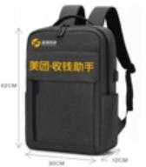

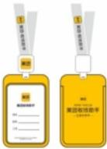
美团 ·收钱助手
业务主管合作政策
设备分类 | 请扫码付款 美团人气高家 友 码牌 | 请扫码付款 音箱 | 展业背包 背包 | POLO衫 R病： 五 polo衫 | 美团工牌 工牌
订购量 | 5 | 2 | 1 | 1 | 1
单价 | 8 | 98 | 75 | 68 | 20
总价值 | 40 | 196 | 75 | 68 | 20
优惠后总价 | 498元/配展业帐号，享分润万10 激励政策：个人展业2个月内完成新增有效商户20家，完成任务奖励500元。
是否包邮 | 是；偏远地区(吉林、辽宁、甘肃、宁夏、青海、海南地区加收10元；内蒙古、新疆、西藏地区加收20元)

Slide 4


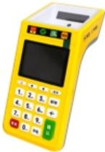
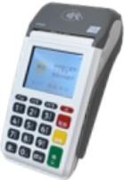

美团 ·收钱助手
设备采购政策
原厂设备硬件故障/损坏，支持换新
设备分类 | 请扫码付款 码牌 |  |  | 请扫导付款 音箱 |  |  | 扫码王 |  |  | 传统pos |  |  | 智能pos
订购量 | 1 | 25 | 100 | 1 | 5 | 20 | 1 | 3 | 10 | 1 | 3 | 10 | 1 | 10 | /
订购单价 | 8 | 5.5 | 5 | 98 | 65 | 60 | 210 | 195 | 185 | 230 | 210 | 190 | 650 | 620 | /
订购单位 | 张 | 包 | 件 | 台 | 台 | 件 | 台 | 台 | 件 | 台 | 台 | 台 | 台 | 台 | /
是否包邮 | 否 | 否 | 是；偏远地区(吉林、辽宁、甘肃、宁夏、青海、海南地区加收10元；内蒙古、新疆、西藏地区加收20元) |  |  |  |  |  |  |  |  |  |  |  | /

Slide 5

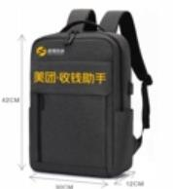

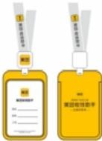

美团 ·收钱助手
物料采购政策
注：支持拼单发货
设备分类 | 展业背包 背包 |  |  | 奥团 三 B面平 展业马甲 R 酶 ： 黑 m 马甲 |  |  | P O L O 衫 ^{民码：} polo衫 |  |  | 展业帽子 帽子 |  |  | 美团工牌 工牌
订购量 | 1 | 3 | 10 | 1 | 5 | 10 | 1 | 5 | 10 | 1 | 5 | 10 | 1 | 5 | 10
订购单价 | 75 | 56 | 50 | 38 | 32 | 26 | 68 | 48 | 40 | 17 | 13 | 10 | 20 | 13 | 10
订购单位 | 个 | 个 | 个 | 件 | 件 | 件 | 件 | 件 | 件 | 顶 | 顶 | 顶 | 个 | 个 | 个
是否包邮 | 是；偏远地区(吉林、辽宁、甘肃、宁夏、青海、海南地区加收10元；内蒙古、新疆、西藏地区加收20元)

Slide 6

美团 ·收钱助手
资源采购政策
注：规则以顺易科技(话务部)声明为准
资源包 | 充值金额 | 话务订单数 | 订单单价 | 备注
体验套餐 | 300 | 25+5 | 12元/个 | 首次采购赠送5个订单
标准套餐 | 800 | 73 | 11元/个 | 支持持续采购
升级套餐 | 1000 | 100 | 10元/个 | 支持持续采购
特惠套餐 | 1500 | 188 | 8元/个 | 支持持续采购

